Slide 1
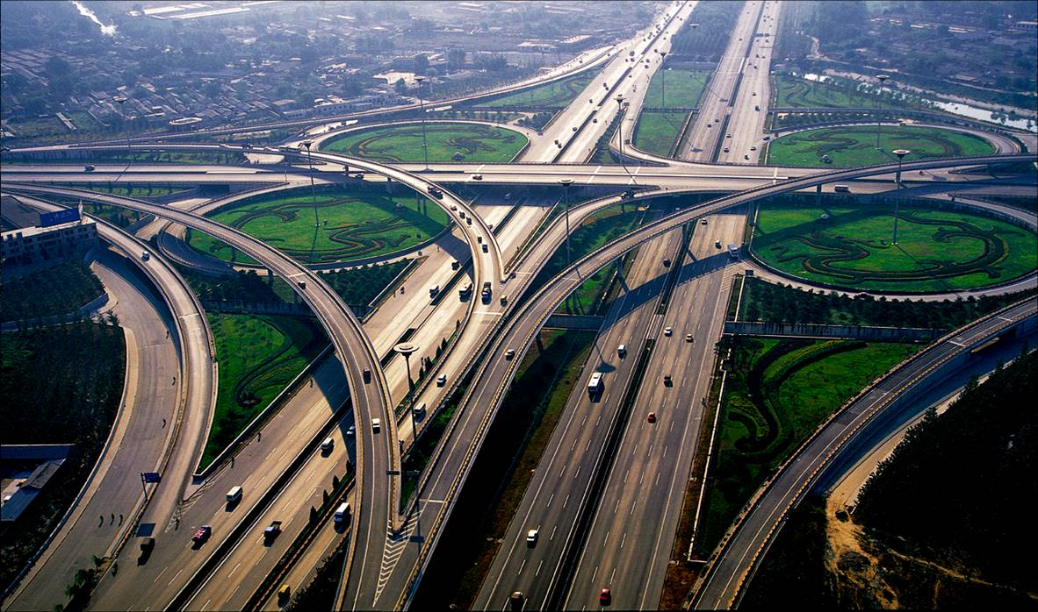
利用时空轨迹数据挖掘城市交通模式
组员：史覃覃、魏铭、余聪、王思聪、薛文满
指导老师： 吉根林
Notes:
各位评委老师，大家上午好。我是南京师范大学计算机学院的王思聪，下面由我来向大家介绍我们的参赛作品——城市交通可视化系统。

Slide 2
设 计 方 案
1
2
3
设计方案
系统实现
系统展示

Slide 3
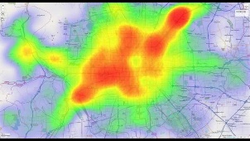
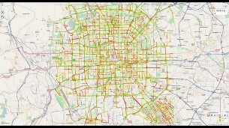
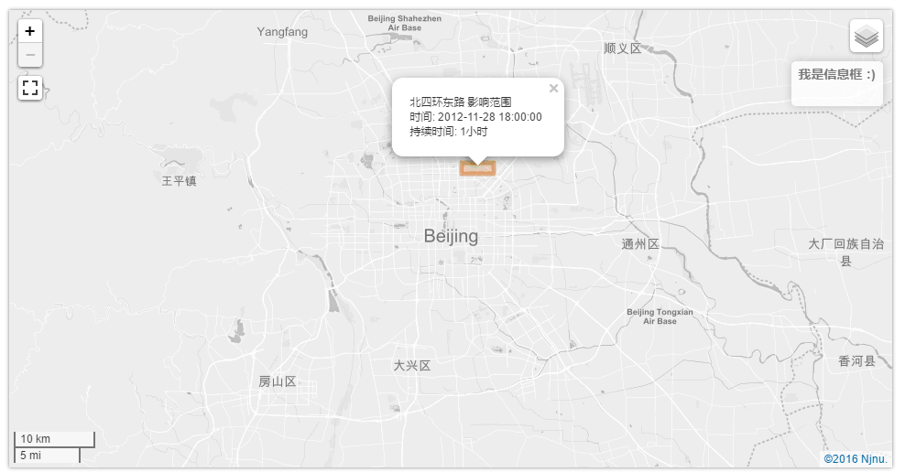
系 统 架 构
热点分布
拥堵路段
异常状况
数据分析
核心模块
网格索引
路网检测
分布统计
空间拓扑
数据准备
收集
清洗
抽取
转换
时空
索引
数据存储
Notes:
我们发现热点，拥堵和异常是人们普遍比较关心的3种交通状况。因此我们的系统就致力于挖掘这三种交通模式并用可视化系统展示出来。
如图是整个系统的架构图，我们首先收集，清洗，建立时空索引等数据准备操作；然后通过网格索引，路网检测，分布统计，空间拓扑技术分析交通数据；最终得出热点分布，拥堵路段，发现异常状况。

Slide 4
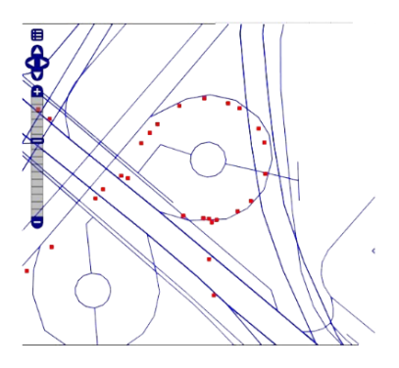
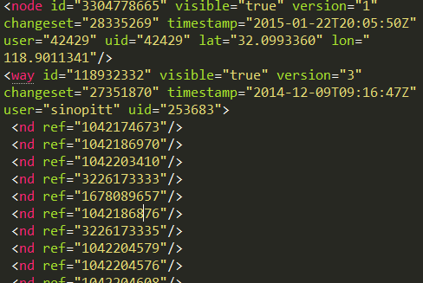

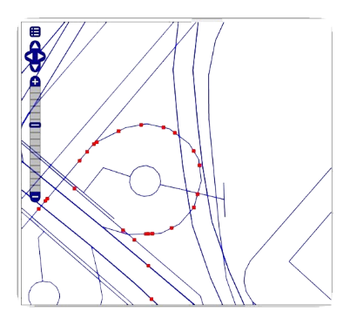

数 据 预 处 理
1
删除明显
错误数据
轨迹数据修正
数据预处理
3
2
OSM服务
提取路段信息
Notes:
项目进行过程中，我们遇到的第一个难题就是数据量大。所以首先要对数据预处理，
先将明显错误数据和数据中不需要的属性进行清理，将数据量缩小。
根据openstreatmap矢量地图提供的服务，提取出我们所需要的北京市4万条主干道信息。
再对用这4万条主干道对时空轨迹数据进行修正，就是将轨迹数据归到路上，筛选掉不在道路上的轨迹数据。

Slide 5

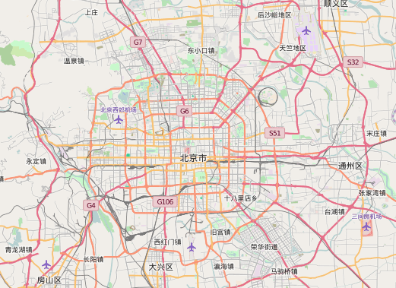
功能1：热 点 分 布
触发事件 | 0=变空车，1=变载客，2=设防，3=撤防，4=其它
出租车上下载客点
网格空间索引技术
Notes:
系统第一个功能是发现热点分布，第一个功能是发现热点分布，城市热点区域对于车租车而言，就是上下客频繁的地方。轨迹数据中的变空车、变载客这两个属性可以反映上下客情况，运用网格空间索引技术对上下载客点进行统计分析，然后得出热点分布情况。

Slide 6
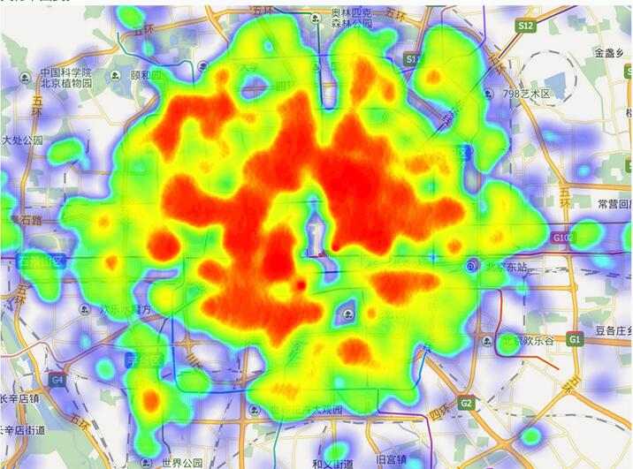
热 点 分 布 图
热度随红色、黄色、绿色逐渐减弱
Notes:
如图是北京市早上7点-8点的整体热点分布图。可以看出，中心部分是空白，原因是北京市1环包括故宫在内的地区不允许通车。2环3环是车辆聚焦区，再往外扩车流量明显减少。

Slide 7

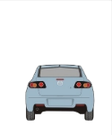

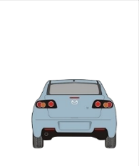


功能2：拥 堵 检 测
思想：以一个路段为一个单位进行平均速度和车辆密度的统计。
利用openstreatmap服务提供的路网信息根据路口分割路段，并编号。
将轨迹数据映射到路段上，并统计每个路段不同时段的数量。
统计计算每个时段该路段的平均速度。
Notes:
系统第二个功能是拥堵检测，拥堵路段一般具有行车速度较低且 车辆密度过大的特征。！！因此我们将同时具有两个属性的路段筛选出来，即为拥堵路段。

Slide 8
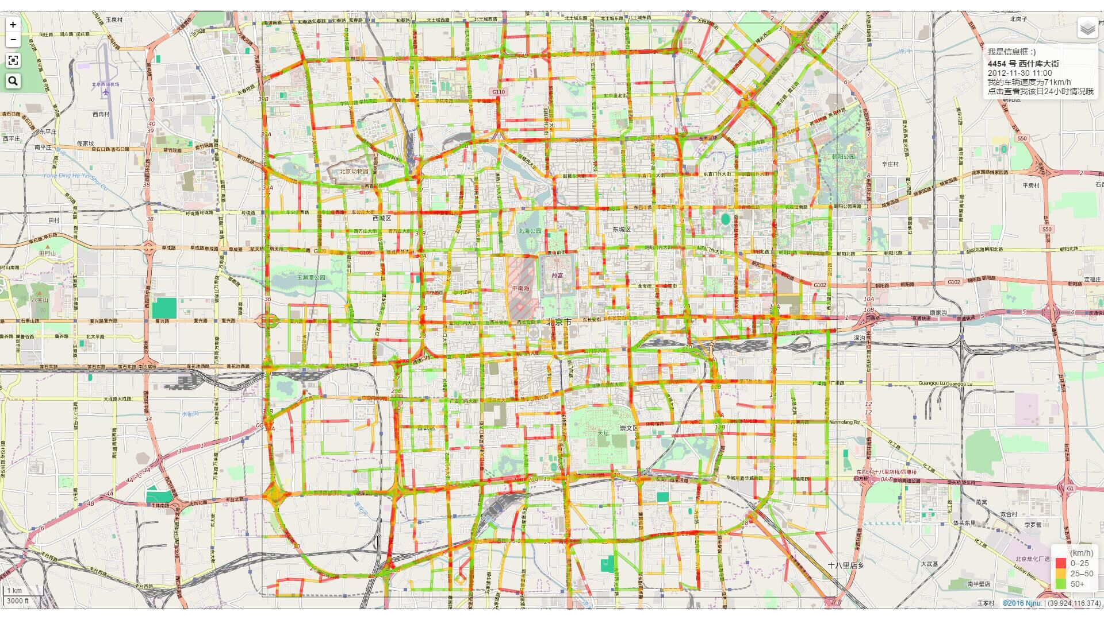

拥 堵 路 段 图
拥堵程度随红色、黄色、绿色逐渐减弱
Notes:
如图，这是在中午11点时北京市部分主干道的拥堵状况，拥堵程度随红色，黄色，绿色逐渐减弱。我们发现交叉路口的拥堵几率远远大于普通路段，拥堵道路总体来说平均分布，但2,3,4环拥堵道路同比较多。

Slide 9
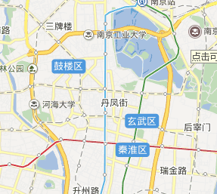
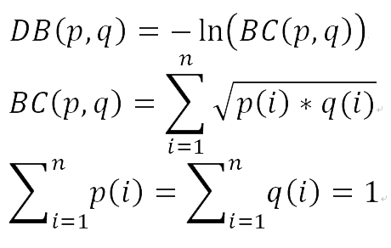
异 常 检 测
直方图距离公式
Notes:
异常道路检测是为了发现异常状况频发的路段。
将行车速度分布作为评判依据，对于某个路段，将统计出的历史行车速度分布与当前处理的行车速度分布比较，分布情况大于我们所能接受的范围，就认为该路段发生一次异常。
然后，找出一段时间内经常发生异常的路段，根据异常发生频率进行排序。

Slide 10
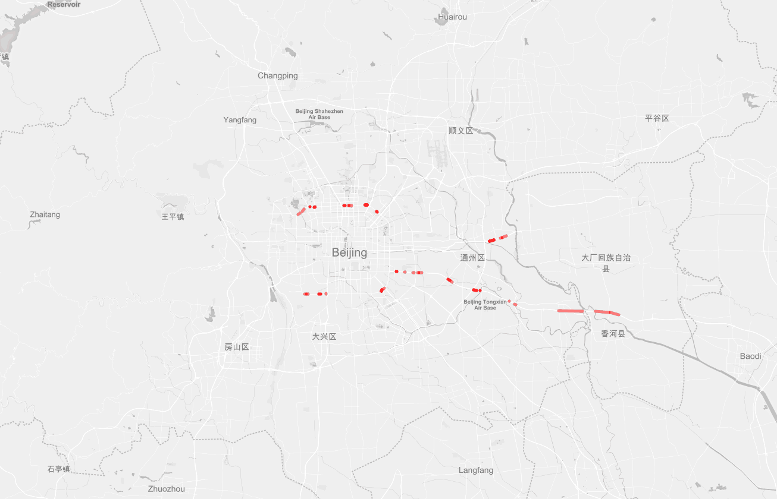
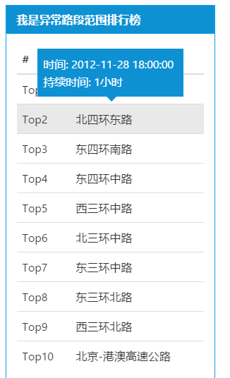
异 常 路 段 图
异常频发路段排行
红色标注路段即为异常路段
Notes:
如图是北京市2012年11月份异常频发路段排行榜，以及这些路段在地图上的位置。

Slide 11
系 统 实 现
1
2
3
设计方案
系统实现
系统展示

Slide 12
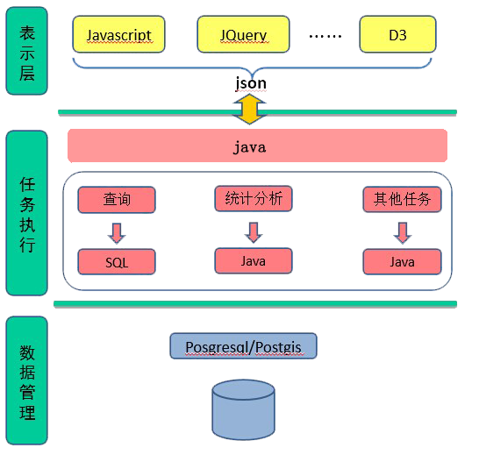

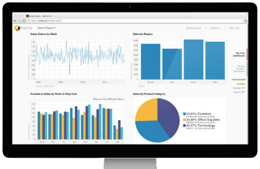
软 件 架 构
Notes:
软件框架分为3层，数据管理层，任务执行层和表现层。
数据管理层：应用postgresql数据库实现轨迹数据的存储与管理。
任务执行层：java语言实现交通数据分析。
表现层：是采用jquery、Echart、等技术进行展示。||

Slide 13
系 统 展 示
1
2
3
设计方案
系统实现
系统展示

Slide 14
实 验 数 据
车辆标识 | 6个字符
触发事件 | 0=变空车，1=变载客，2=设防，3=撤防，4=其它
运营状态 | 0=空车，1=载客，2=驻车，3=停运，4=其它
GPS时间 | 格式yyyymmddhhnnss，北京时间
GPS经度 | 格式ddd.ddddddd，以度为单位
GPS纬度 | 格式dd.ddddddd，以度为单位
GPS速度 | 格式ddd，取值000-255内整数，以公里/小时为单位
GPS方位 | 格式ddd，取值000-360内整数，以度为单位
GPS状态 | 0=无效，1=有效
2012年11月份北京市
12640辆出租车
52.3GB
Notes:
本项目采用的实验数据是2012年11月份北京市12640辆出租车的时空轨迹数据，数据大小52.3GB。

Slide 15
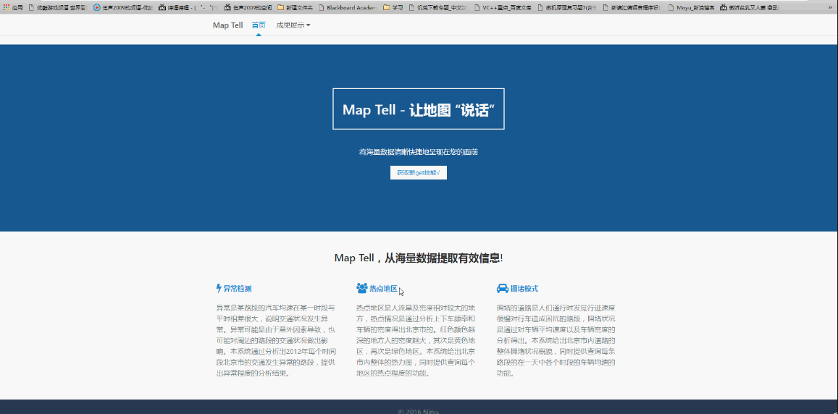
系 统 展 示

Slide 16
感谢老师指导！
Notes:
谢谢老师和同学们的观看

